Slide 1
স্বাগতম

Slide 2
শিখন ফল
মেরুদন্ডী প্রাণী কী তা বলতে পারবে।
মেরুদন্ডী প্রাণী কত প্রকার ও কি কি তা বলতে পারবে।
বিভিন্ন প্রকার মেরুদন্ডী প্রাণীর বৈশিষ্ট্য সম্পর্কে বলতে পারবে।

Slide 3
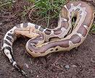
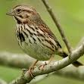
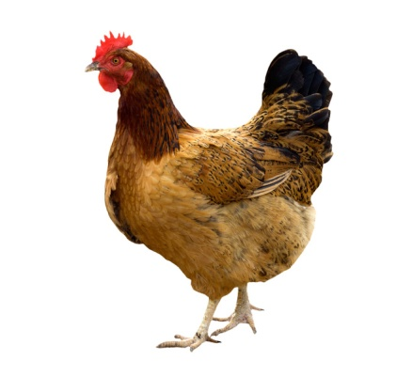
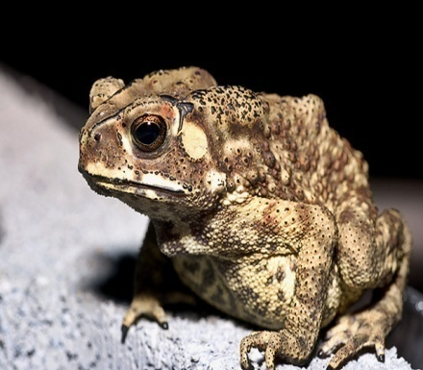
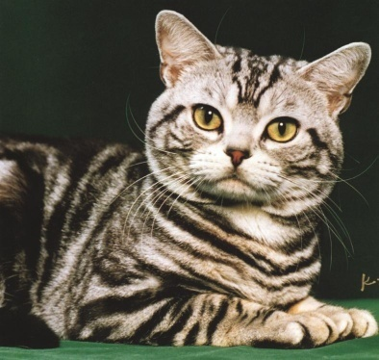
নিচের চিত্রগুলো লক্ষ্য কর
পাখি
মাছ
সাপ
মুরগি
ব্যাঙ
বিড়াল
মেরুদন্ডী প্রাণী

Slide 4
মেরুদণ্ডী প্রাণী কী?
যে সকল প্রাণীর শিরদাড়া বা মেরুদন্ড আছে, তাদের মেরুদন্ডী প্রাণী বলে।

Slide 5
তাহলে বলোতো এই প্রাণীগুলোর কোনগুলো মেরুদন্ডী?
বাঘ
তেলাপোকা
হাঙ্গর
বাঁদূ
অক্টোপাস
মেরুদন্ডী প্রাণী
অমেরুদন্ডী প্রাণী

Slide 6
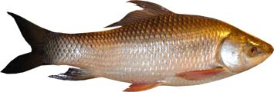
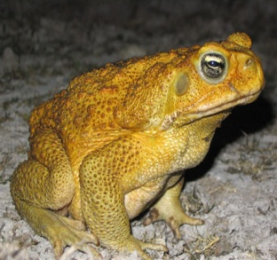
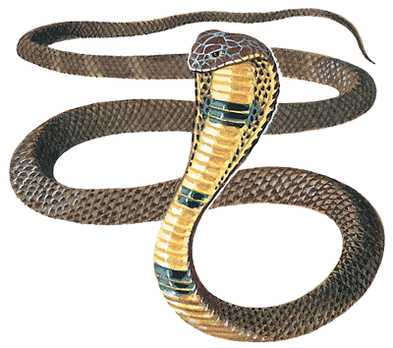
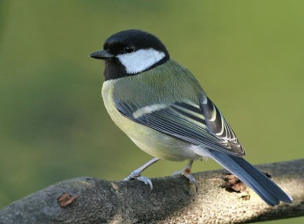
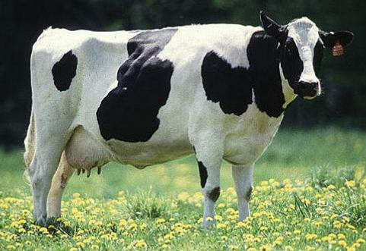
মেরুদণ্ডী প্রাণীর শ্রেণীবিভাগ
১
মৎস্যকূল
২
উভচর
৩
সরীসৃপ
৪
পক্ষীকূল
স্তন্যপায়ী
৫

Slide 7
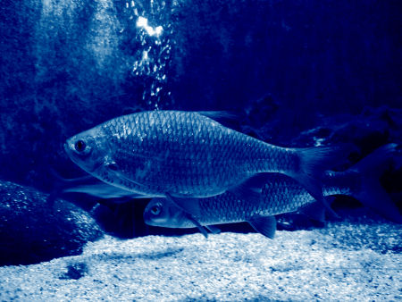
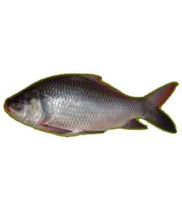
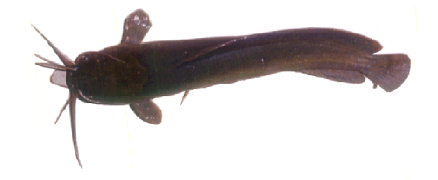
মৎস্যকূল
বৈশিষ্ট্য
এরা সারা জীবন পানিতে বসবাস করে।
এদের দেহে জোড় বিজোড় পাখনা আছে যা দিয়ে সাঁতার কাটে।
অধিকাংশ মাছের গায়ে আঁইশ থাকে।
ফুলকার সাহায্যে শ্বাসকার্য চালায়।

Slide 8
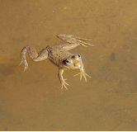
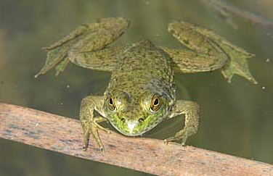
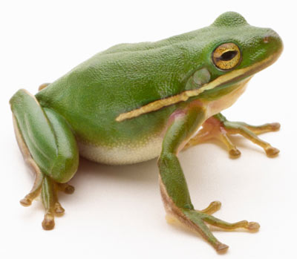
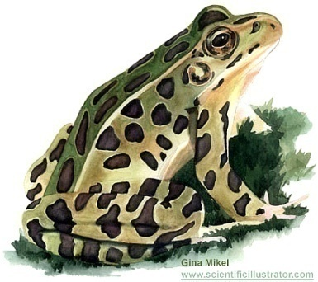
উভচর
বৈশিষ্ট্য
ব্যাঙ্গাচি অবস্থায় পানিতে বাস করে এবং ফুলকার সাহায্যে শ্বাসকার্য চালায়।
পরিনত বয়সে স্থলে বাস করে এবং ফুসফুসের সাহায্যে শ্বাসকার্য চালায়।
চামড়ায় লোম পালক বা আঁইশ অনুপস্থিত।

Slide 9
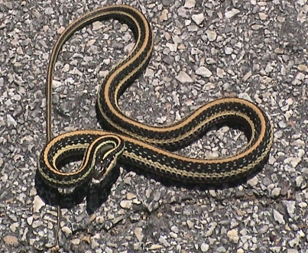
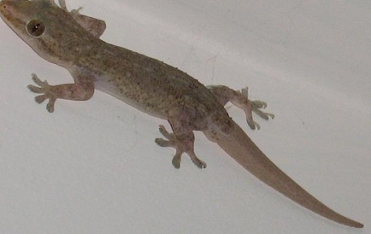
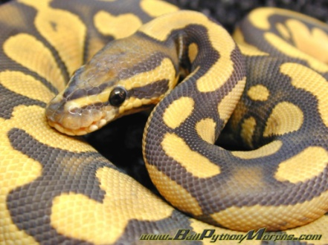
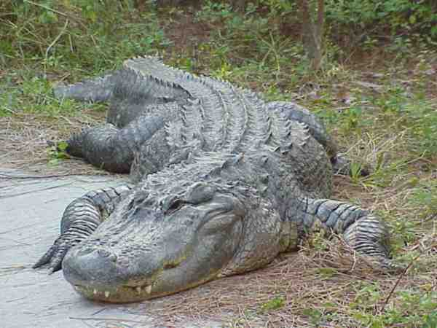
সরীসৃপ
বৈশিষ্ট্য
এসব প্রাণী বুকে ভর দিয়ে চলে।
এদের ফুসফুস আছে।
গায়ের চামড়া শুকনো বা শক্ত আবরণে ঢাকা।
আঙ্গুল নখরযুক্ত।

Slide 10
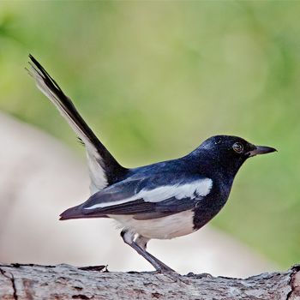
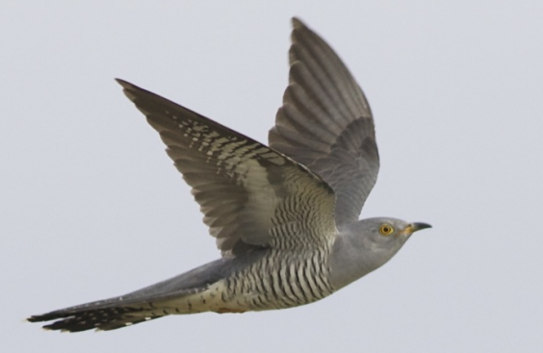
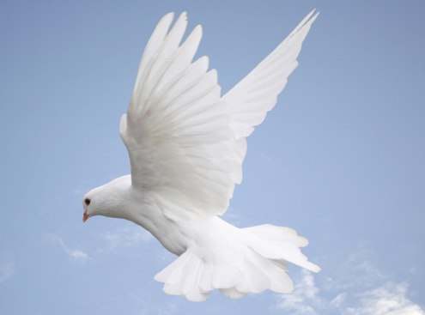
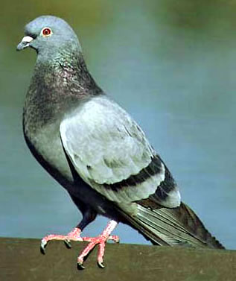
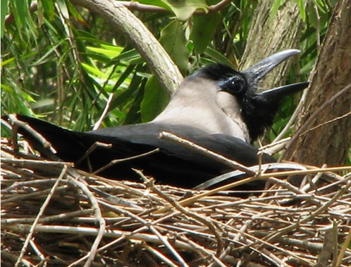
পক্ষীকূল
বৈশিষ্ট্য
এদের দেহ পালকে ঢাকা এবং ডানার সাহায্যে উড়তে পারে।
ফুসফুসের সাহায্যে শ্বাসকার্য চালায়।
শক্ত ঠোঁট আছে কিন্তু কোন দাঁত নেই।
পাখি ডিম পাড়ে এবং ডিমে তা দিয়ে বাচ্চা ফুটায়।

Slide 11
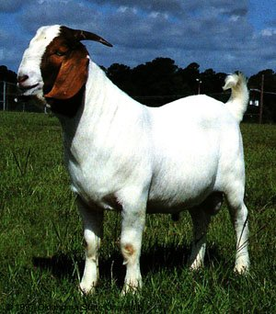
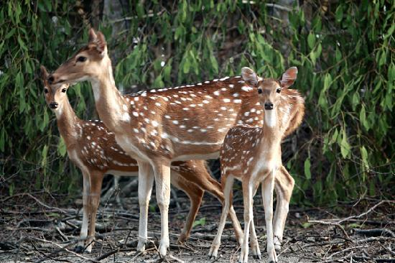
স্তন্যপায়ী
বৈশিষ্ট্য
এদের দেহ লোমে ঢাকা।
এরা বাচ্চা প্রসব করে এবং বাচ্চা মাতৃস্তন্য পান করে।
প্রাণীজগতের সর্বোচ্চ স্তরের মেরুদন্ডী প্রাণী।

Slide 12
ধন্যবাদ

